Slide 1
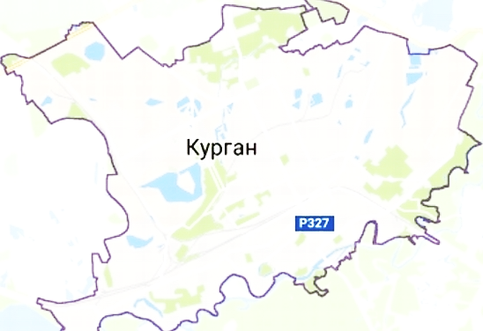
Проект
«Спорт-Лето»

Slide 2
Спортивные и физкультурные мероприятия
для населения

Slide 3
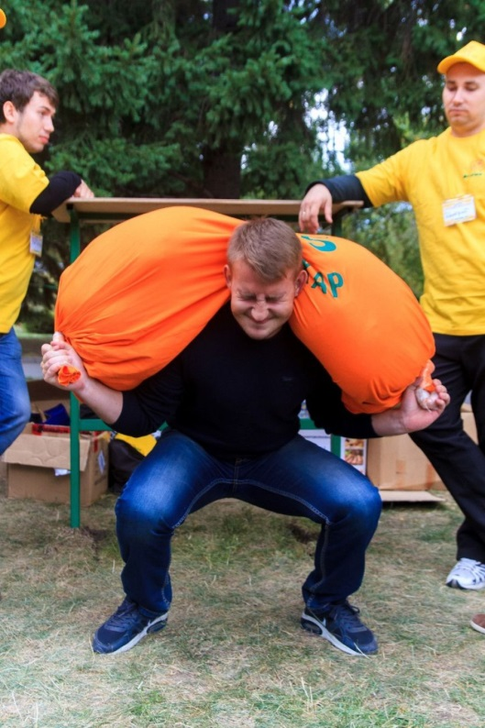
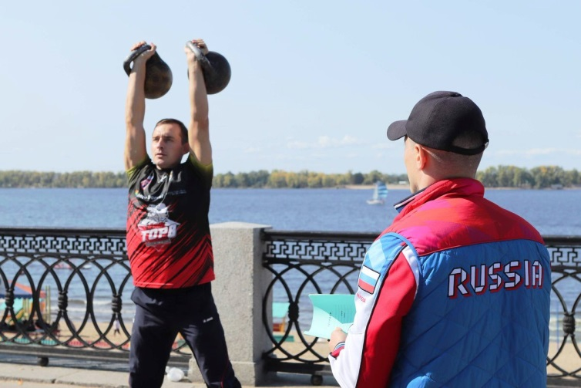
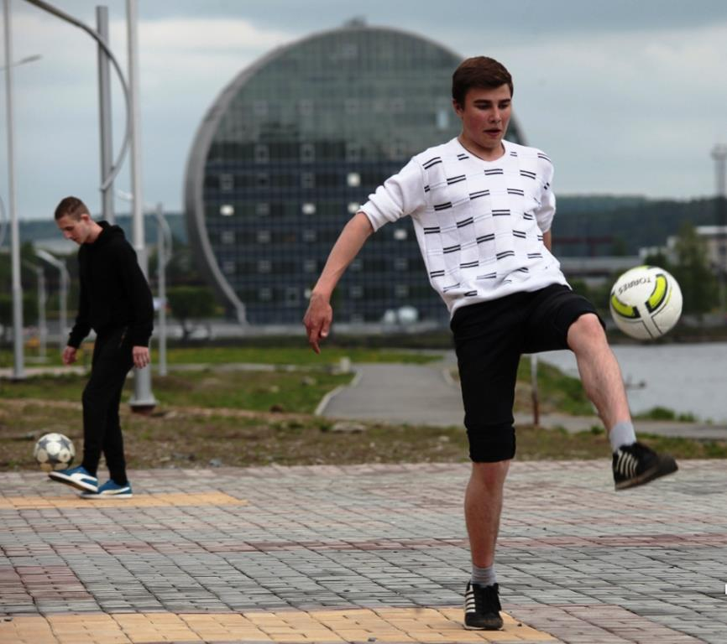
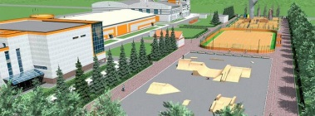
«Молодецкие забавы»
Целевая аудитория
Взрослое население
18+
Тайминг
Еженедельно
по пятницам
с 18:00 до 19:00
Место проведения
Парк
«Молодежный»

Slide 4
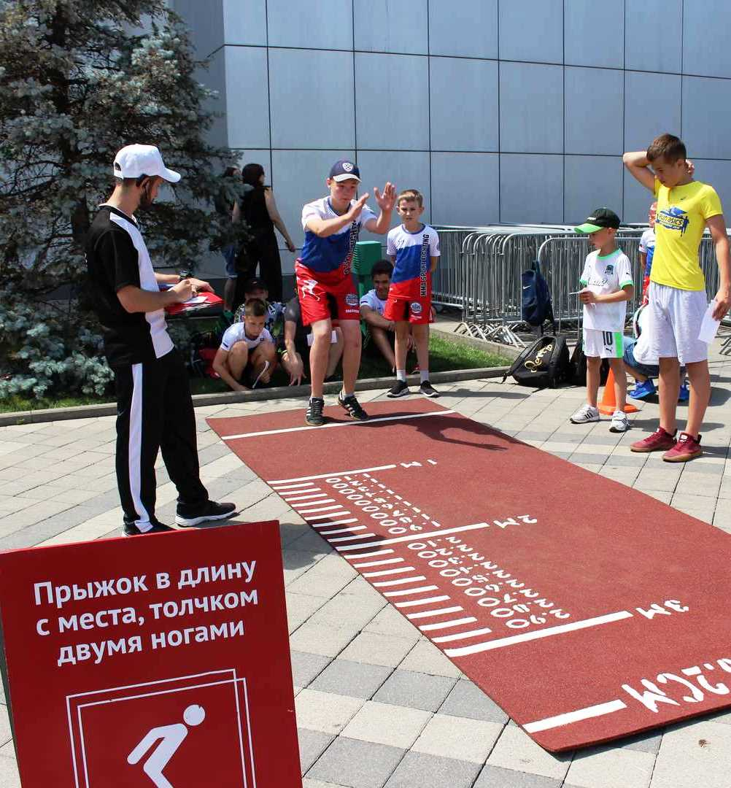
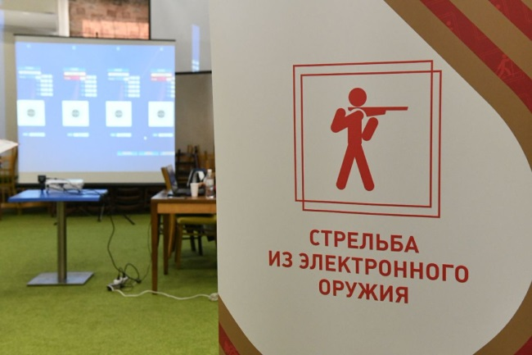
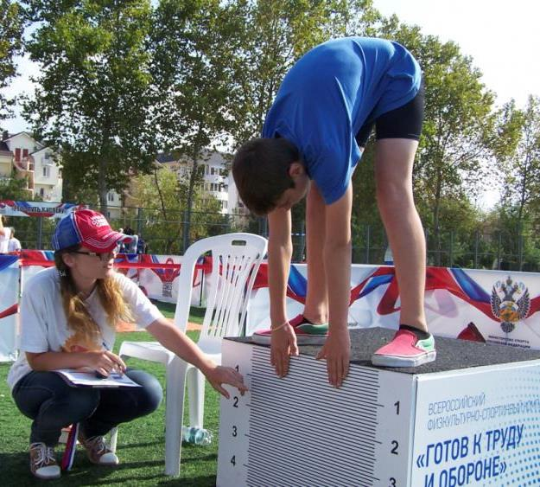
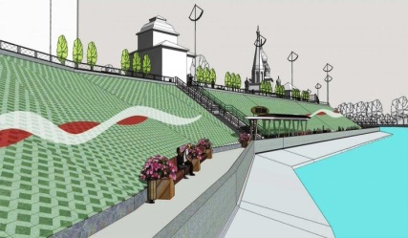
«Наша цель - »
Целевая аудитория
Население 6+
Тайминг
Еженедельно
по средам и субботам
с 16:00 до 18:00
Место проведения
Набережная р. Тобол,
район Пивзавода

Slide 5
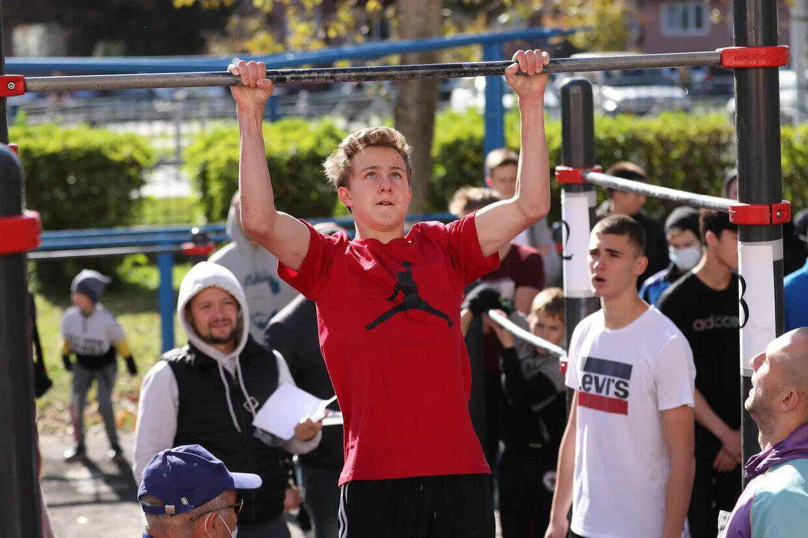
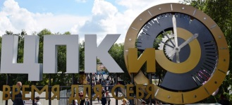
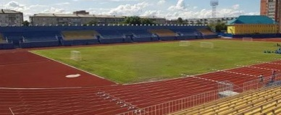
«Подтянись к движению ГТО»
Целевая аудитория
Все желающие
6+
Тайминг
Еженедельно,
вторник, среда, четверг,
15:00-18:00
Место проведения
Спортивный городок
ЦПКиО
Стадион «Центральный»

Slide 6
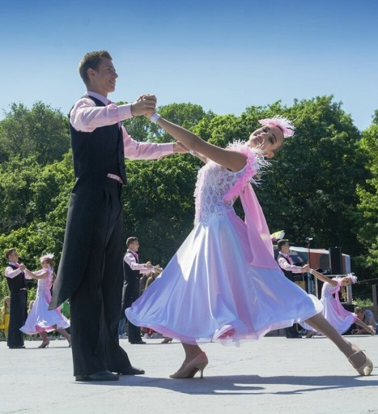
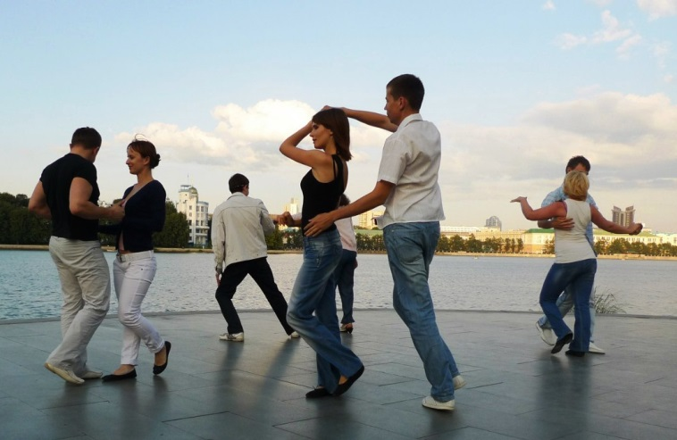
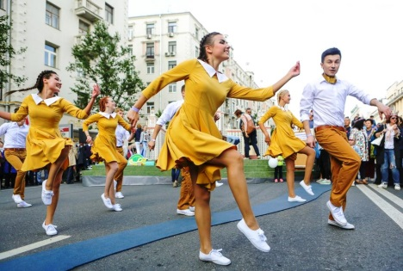
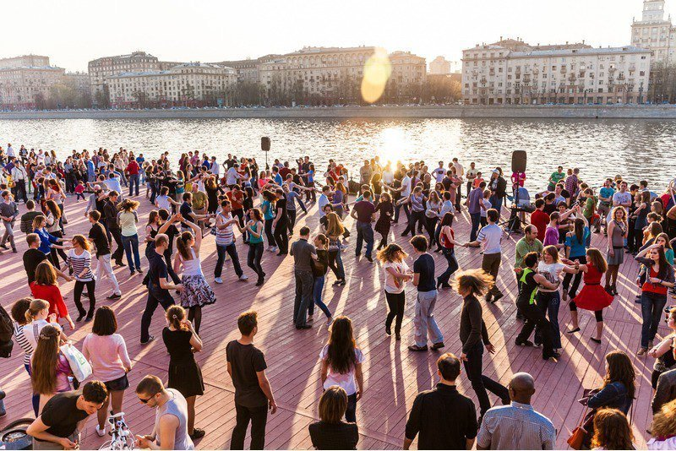
«Танцевальный марафон»
Целевая аудитория
Все желающие
Тайминг
Еженедельно
по четвергам
с 17:00 до 18:00
Место проведения
Набережная р. Тобол

Slide 7
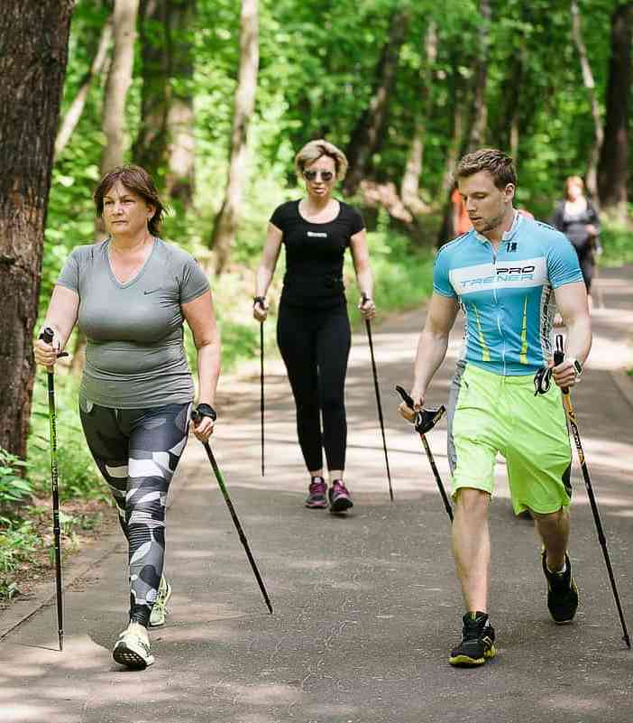
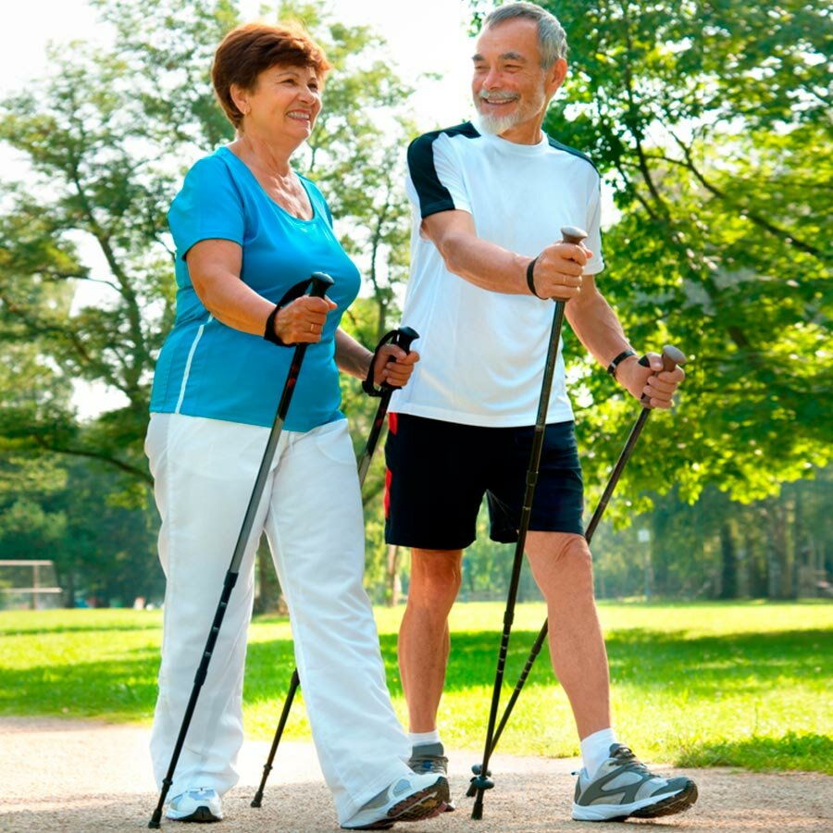
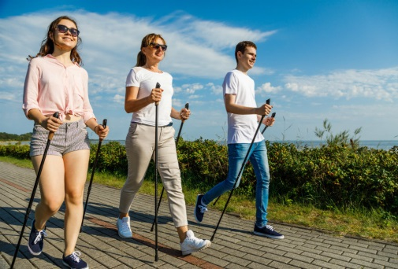
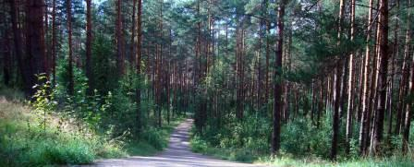
«Шаги здоровья»
Целевая аудитория
Все желающие
под руководством «тьютера»
Тайминг
Еженедельно,
Вторник, четверг -16:00-17:00
суббота 08:00-09:00
Место проведения
Набережная р. Тобол
Лыжероллерная трасса п.Увал

Slide 8
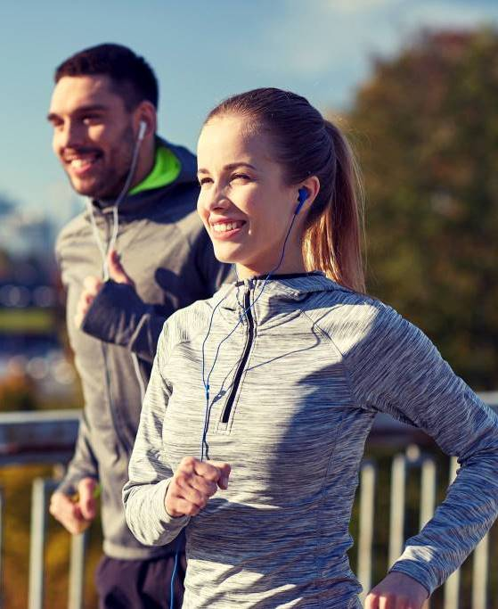
«ЗАбег
с интересным человеком»
Целевая аудитория
Все желающие
Тайминг
Еженедельно,
Понедельник, среда, пятница, 7:00-8:00
19:00-20:00
Место проведения
ЦПКиО,
набережная р. Тобол
Стадион «Центральный»

Slide 9
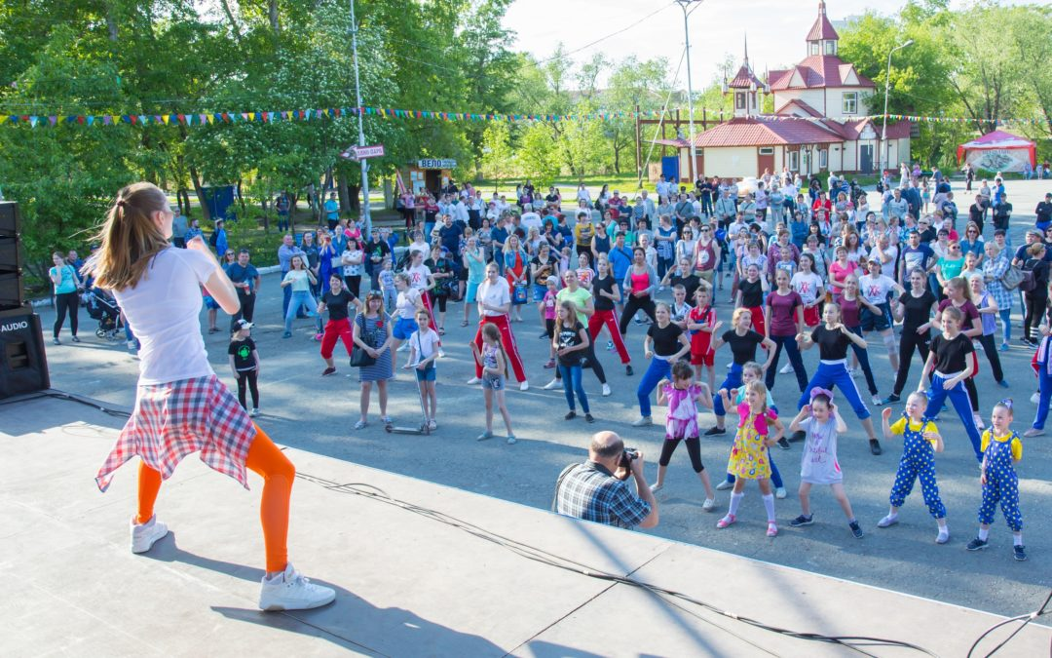
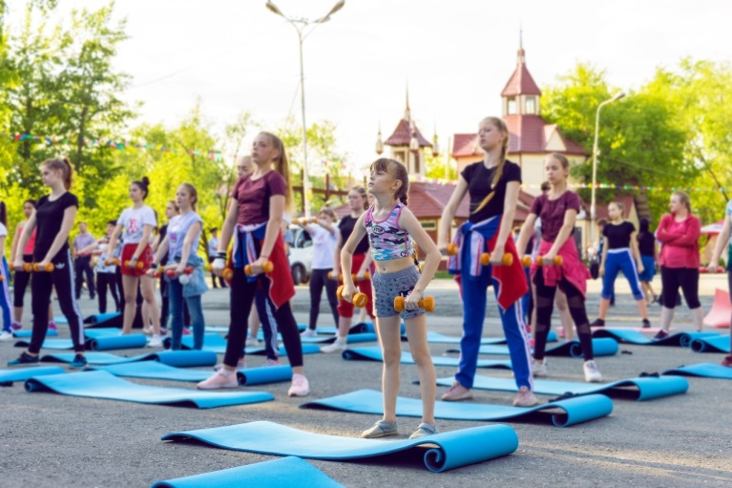
«Спортивное лето»
Целевая аудитория
Все желающие
под руководством тренера
Тайминг
Еженедельно,
вторник, четверг, 19:00-20:00
Место проведения
Сцена ЦПКиО
Парк
«Молодежный»

Slide 10
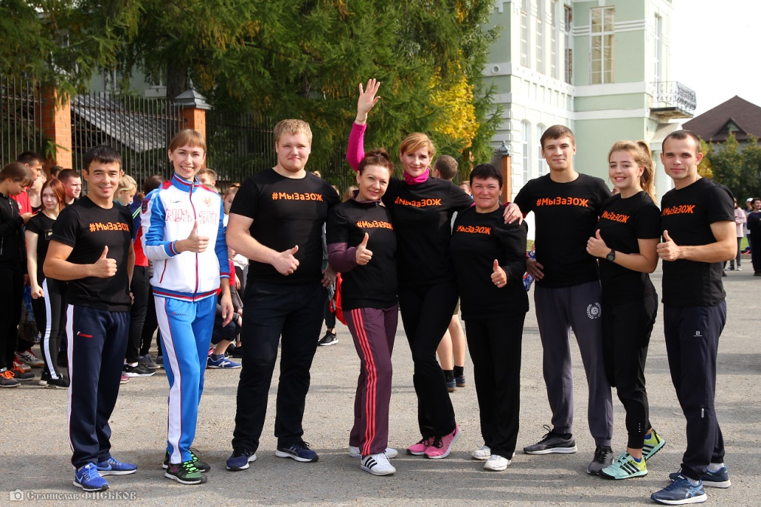
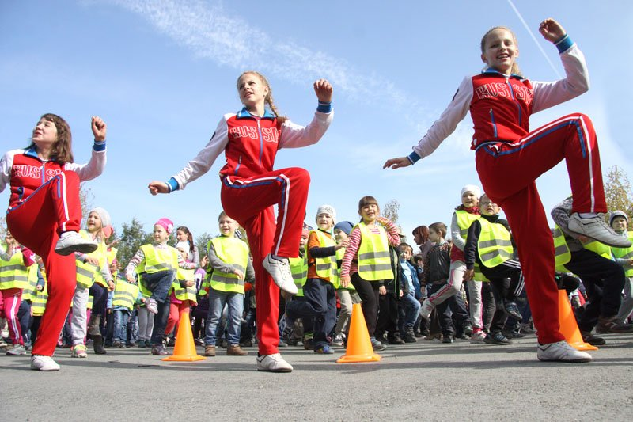
«Зарядка с чемпионом»
Целевая аудитория
Все желающие
под руководством тренера
Тайминг
Еженедельно,
Понедельник, среда, пятница, 8:30-9:00
Место проведения
Сцена ЦПКиО
Парк
«Молодежный»

Slide 11
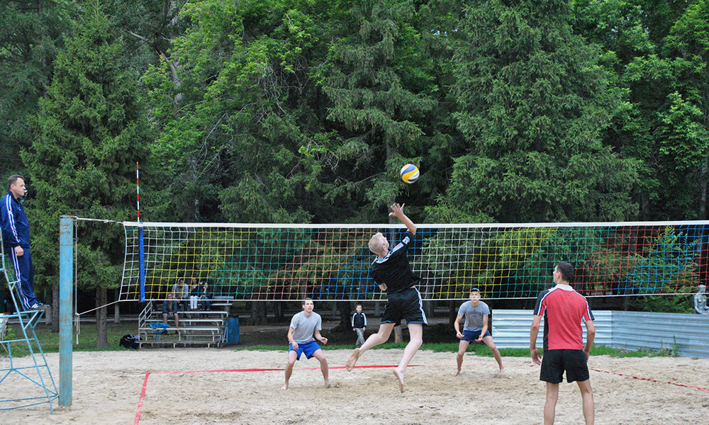
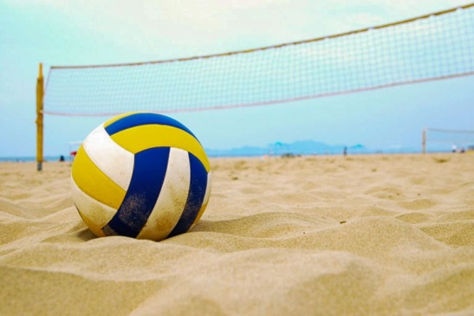
«Пляжный волейбол»
Целевая аудитория
Молодёжь
16-35 лет
Тайминг
Еженедельно,
Вторник, четверг,
10:00-11:00,
16:00-17:00
Место проведения
ЦПКиО

Slide 12
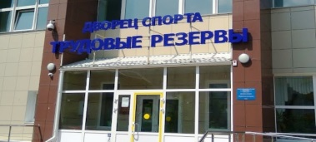
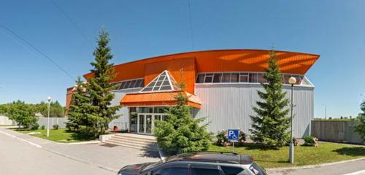
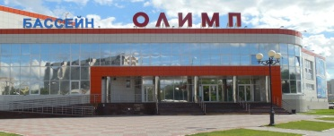
«Второе дыхание»
Целевая аудитория
Все желающие
под руководством инструктора
Тайминг
Еженедельно,
Вторник, четверг, суббота,
9:00-10:00
Место проведения
СК
«Трудовые резервы»
ФОК
Бассейн
«Олимп»

Slide 13
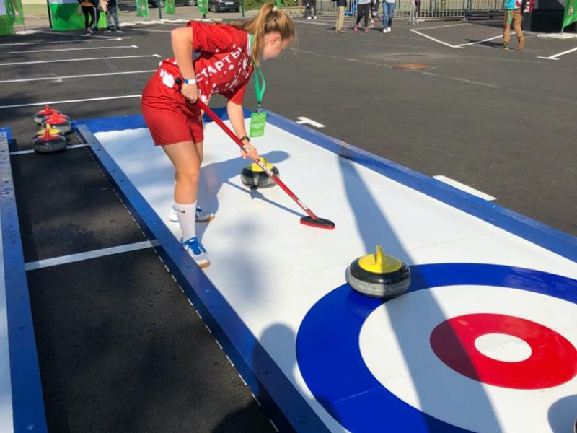
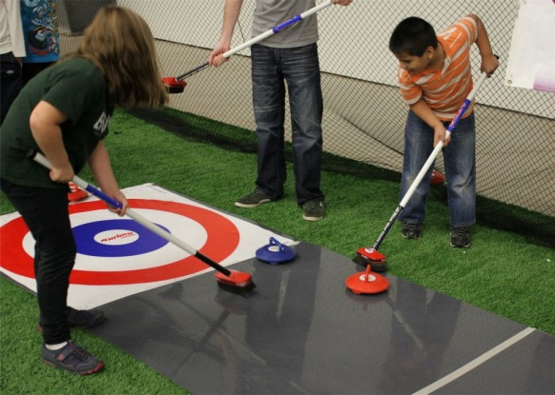
«Напольный кёрлинг»
Целевая аудитория
Все желающие
под руководством инструктора
Тайминг
Еженедельно,
Вторник, четверг,
19:00-20:00
Место проведения
ЦПКиО,
верёвочный городок

Slide 14
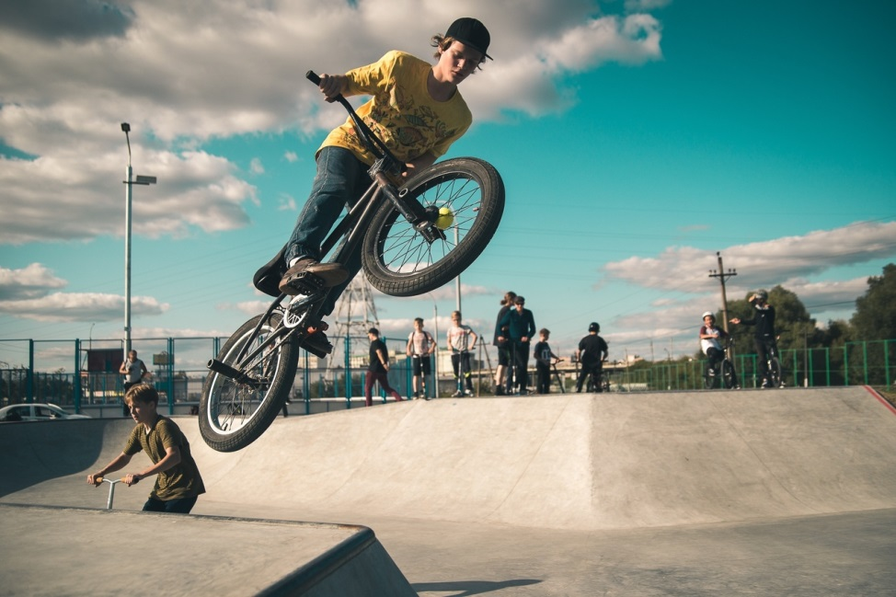
«Мастер-классы
скейтборд, велосипед,
самокат, паркур»
Целевая аудитория
Подростки и молодежь
Тайминг
Еженедельно
по средам
16:00-17:00
Место проведения
Парк
«Молодежный»

Slide 15
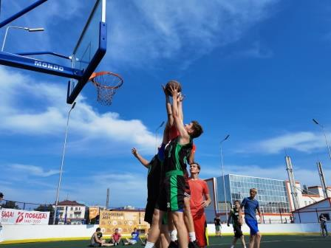
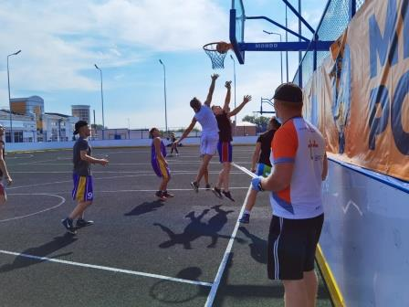
«Стритбол»
Целевая аудитория
Подростки и молодежь
Тайминг
Еженедельно
по субботам,
18:00-19:00
Место проведения
Парк
«Молодежный»

Slide 16
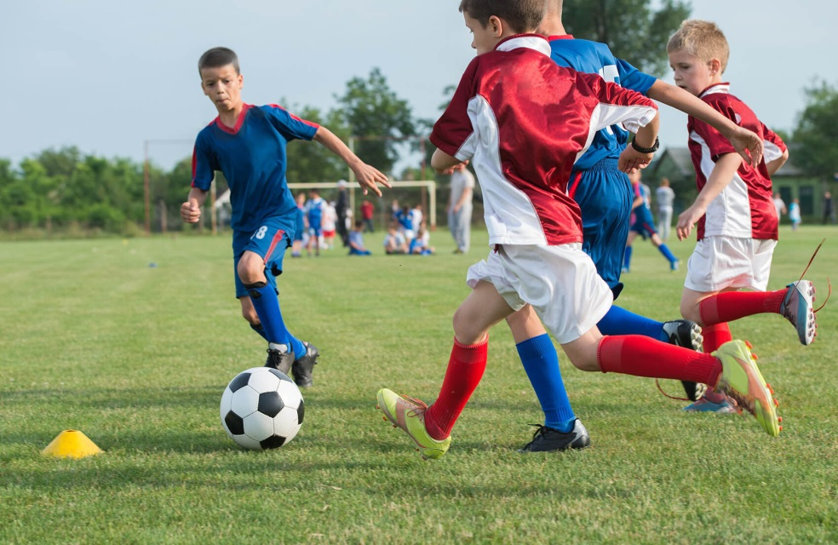
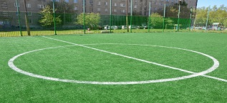
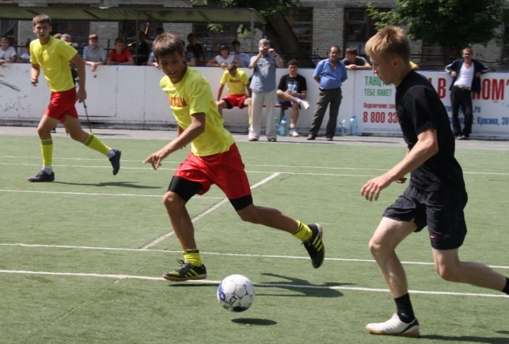
«Дворовый футбол»
Целевая аудитория
Все желающие
без ограничения возраста
Тайминг
Июль-август
(по отдельному графику)
Место проведения
Корт
Детский парк
Стадион «Центральный»

Slide 17
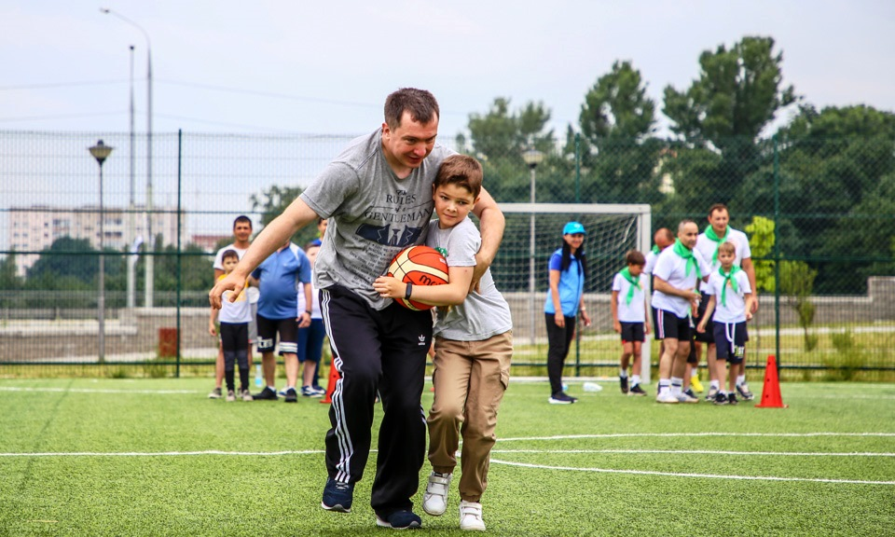
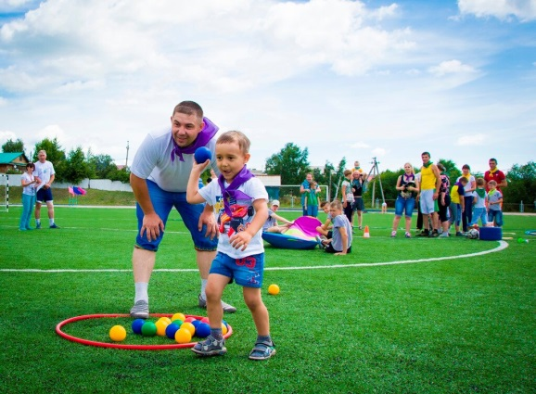
«Семейные соревнования
Спорт – норма жизни»
Целевая аудитория
Семьи с детьми
Тайминг
Еженедельно по субботам,
11:00-12:00
Место проведения
Парк
«Молодежный»

Slide 18
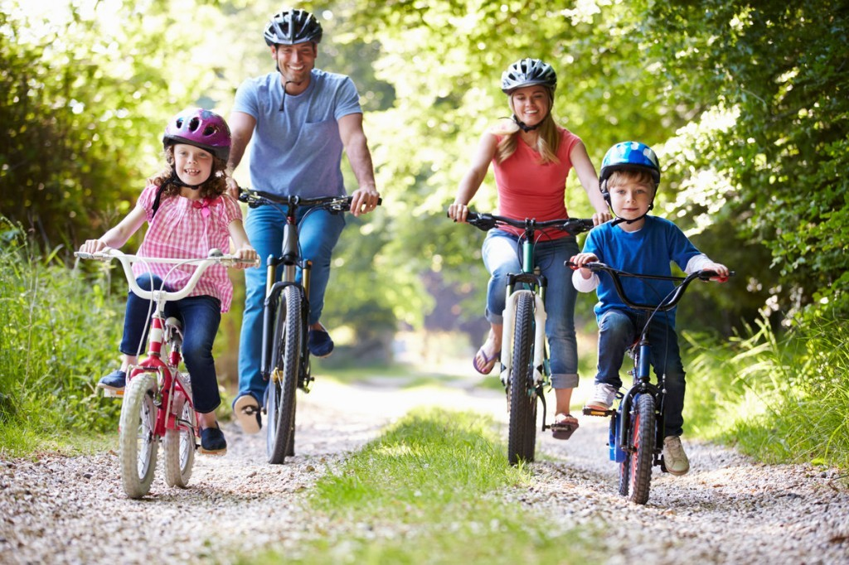
«Активный выходной»
Целевая аудитория
Семьи с детьми
Тайминг
Еженедельно,
суббота, воскресенье,
10:00-12:00
Место проведения
Лыжероллерная трасса п.Увал

Slide 19
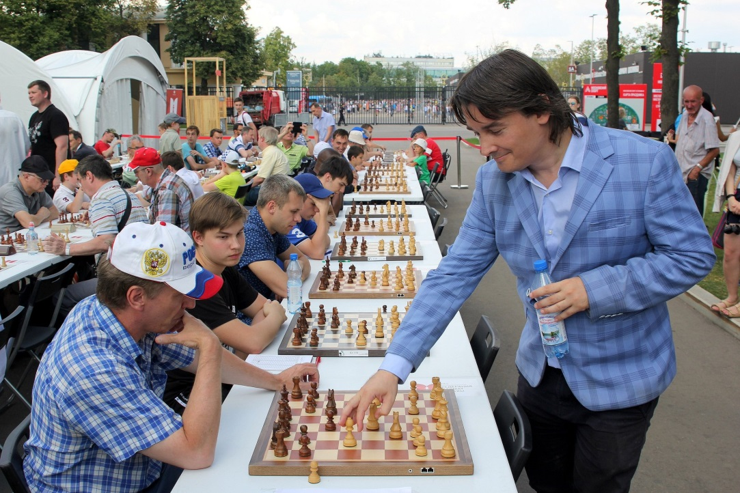
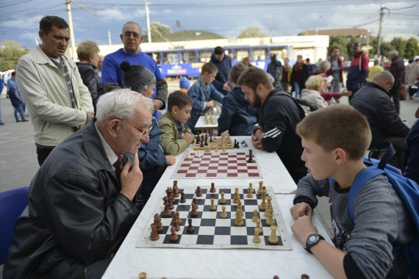
«Шахматные турниры»
Целевая аудитория
Все желающие
Тайминг
Еженедельно,
четверг
16:00-18:00
Место проведения
Горсад аллея у кафе «Ностальжи»

Slide 20
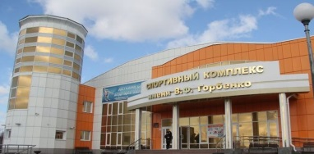
«Международный день йоги»
Целевая аудитория
Все желающие без ограничения возраста
Тайминг
21 июня
14:00-15:00
Место проведения
с/к им. В.Ф. Горбенко

Slide 21
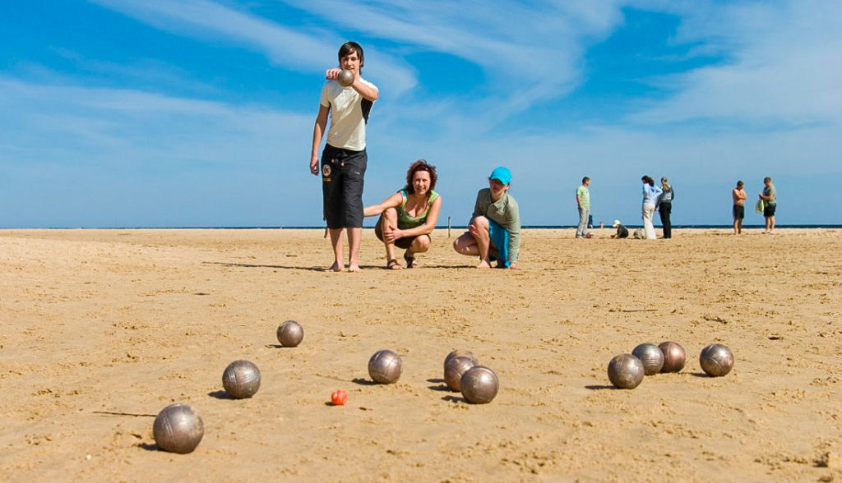
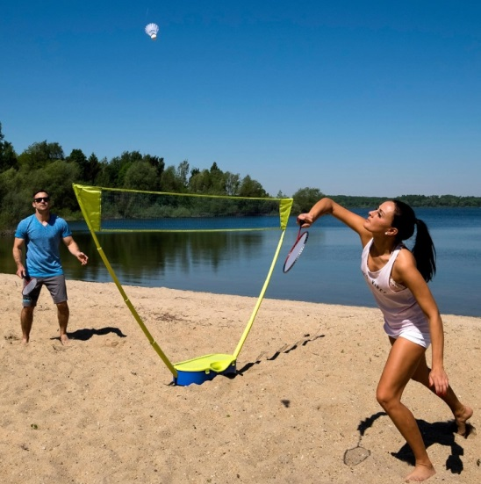
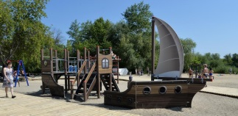
«Пляжные активности»
Целевая аудитория
Все желающие
без ограничения возраста
Тайминг
Еженедельно,
пятница, воскресенье
11:00-13:00
Место проведения
Пляж
«Бабьи пески»

Slide 22
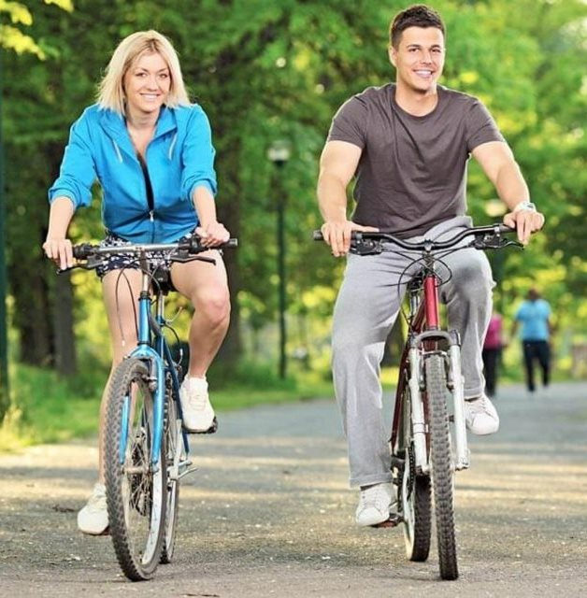
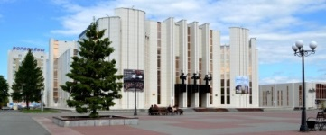
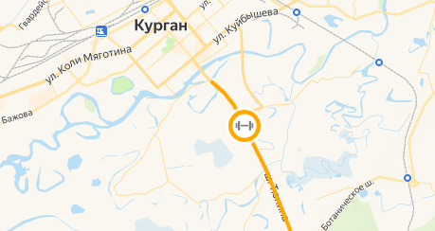
«Велосреда»
Целевая аудитория
Все желающие
без ограничения возраста
Тайминг
Еженедельно
по средам
18:00-20:00
Место проведения
Старт: площадка у филармонии
Велодорожка
Лыжероллерная трасса п.Увал

